Slide 1
J - 素点的力量

Slide 2
题目大意

Slide 3
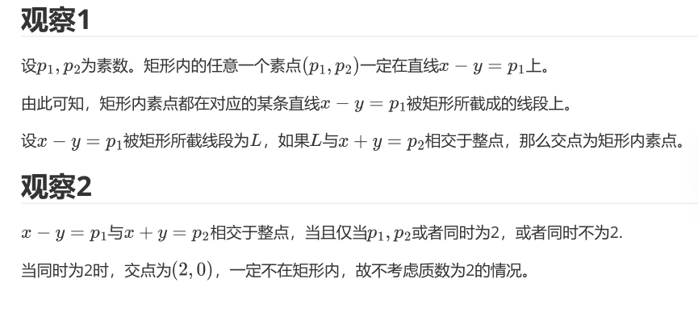
分析

Slide 4


分析

Slide 5
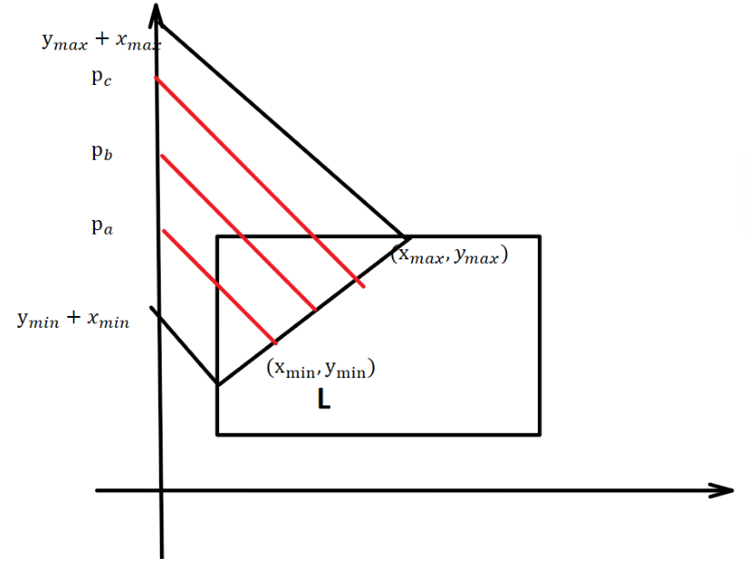
分析

Slide 6
分析

Slide 7

预处理

Slide 8
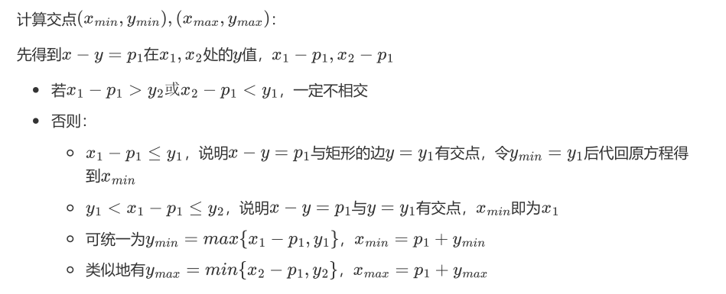
交点计算

Slide 9
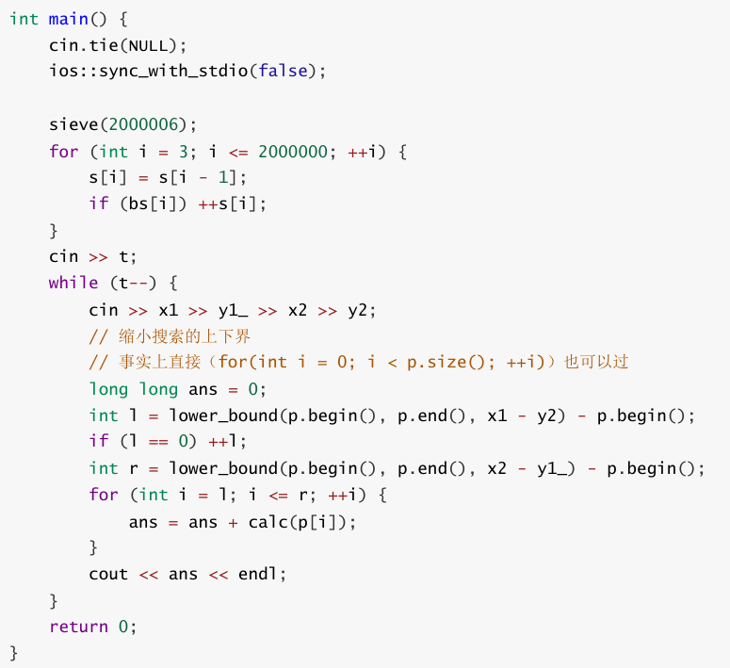
代码

Slide 10
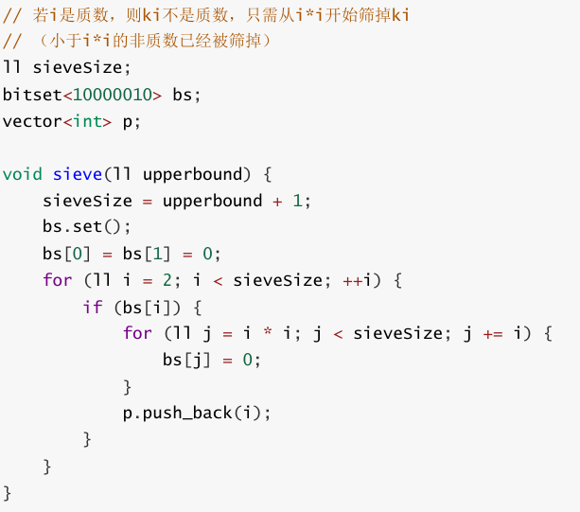
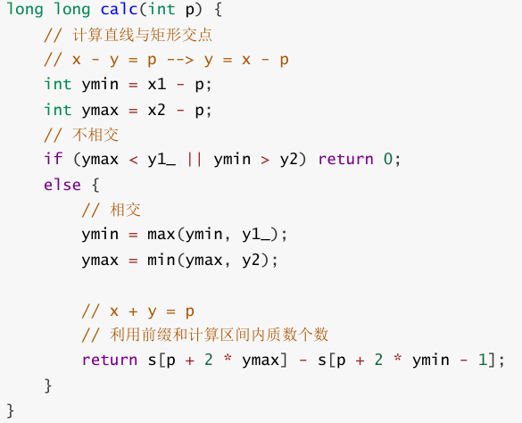
代码

